Slide 1
PLANOS ELÉCTRICOS
Elaboración de los planos eléctricos

Slide 2
PLANOS ELÉCTRICOS
La representación filar de un equipamiento eléctrico siempre se realiza fuera energía y para las condiciones iniciales.
Diferentes planos constituyen el expediente de un equipamiento eléctrico:
Planos de POTENCIA,
Planos de CONTROL,
Planos de las BORNERAS de conexión,
Carnet de CABLES,
NOMENCLATURA de los componentes…

Slide 3
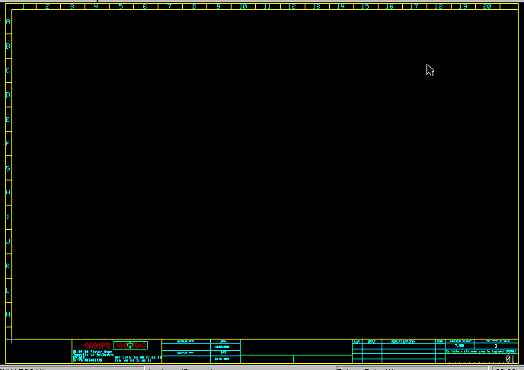
Identificación alfanumérica
Zona de diseño
Zona de référencias cruzadas
cartucho

Slide 4
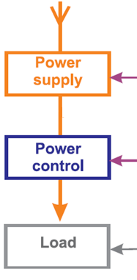
Circuito de POTENCIA

Slide 5
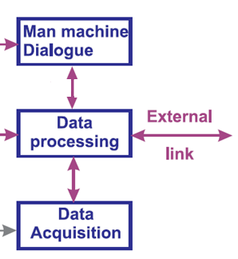
Polaridad + o fase
Zona de los contactos de control o de las protecciones
Polaridad – o común
Circuito de CONTROL

Slide 6
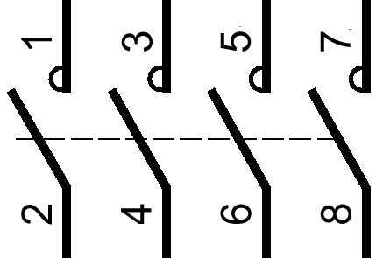
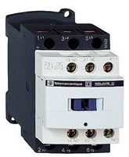
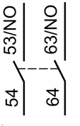
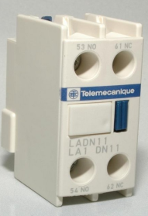
IDENTIFICACIÓN DE LAS BORNES
Contactos de POTENCIA
1 solo número
Contactos de CONTROL
2 números
Las unidades traducen la función asociada:
1 y 2 = contacto normalmente cerrado NC
3 y 4 = contacto normalmente abierto NA
5 y 6 = apertura con función especial (temporizado, protección…)
7 y 8 = cierre con función especial (temporizado, protección…)
Las decenas traducen un número de orden.
Excepto 9 reservado a los relés de protección contra las sobrecargas…

Slide 7
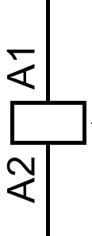
IDENTIFICACIÓN DE LOS EQUIPOS
Las bornes de los componentes de control se identifican por caracteres alfanuméricos.
Los diferentes componentes se identifican por letras traduciendo el tipo de equipo.
Letra de identificación | EQUIPO
- F | Componente de protección
- M | Motor
- Q | Dispositivo de seccionamiento
- S | Auxiliar de mando manual, Fin de carrera…
- KA | Relés y Contactores auxiliares
- KM | Contactor de potencia
X1
X2

Slide 8
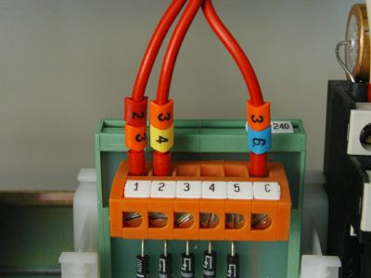
IDENTIFICACIÓN DE LOS CONDUCTORES
1
1
1
11
4
2
2
12
3
3
3
13
2
4
4
14
Marquaje EQUIPOTENCIAL

Slide 9
A1-1-B11
B11-1-A1
1
11
A2-4-B14
B12-2-A4
2
12
A3-3-B13
B13-3-A3
3
13
A4-2-B12
B14-4-A2
4
14
Marquaje COMPUESTO

Slide 10
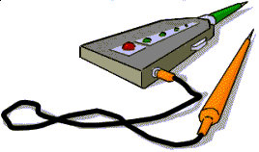
REALIZACIÓN DE LOS PLANOS
En todo plano hay dispositivos indispensables (DIRECTIVA MÁQUINAS 89/392/CEE)
Consignación del equipamiento
Separación en vacio
Condenación del equipo de separación
V.A.T

Slide 11
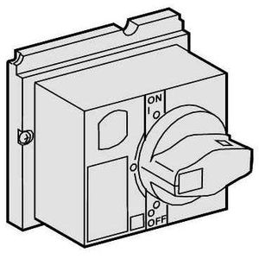
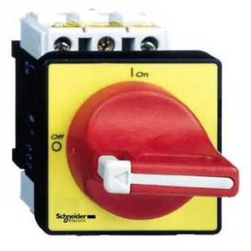
Dispositivos de separación
Dispositivo de corte (Seccionador, Disyuntor o Interruptor) a corte visible equipado de contacto de pre corte con condenación por candado.
Si el equipamiento es de potencia P ≤ 3kW, se admite una tomacorriente como dispositivo de corte a condición que sea visible desde el equipamiento.

Slide 12
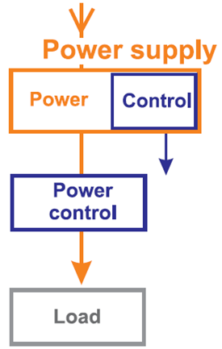
ALIMENTACIÓN DE LOS CIRCUITOS DE CONTROL
Se debe tener en cuenta la protecciones de las personas y de los bienes.
Lo que implica:
La selección del nivel de la tensión de control,
La selección de los componentes adecuados,
El diseño de los planos adecuados.
Masa y Tierra

Slide 13
Masa y Tierra
Masa: conductor o red poca resistiva sirviendo de nivel de referencia (chasis, tablero, carcasa...)
Tierra : la masa terrestre es un conductor particular. Conductor perfecto inaccesible eléctricamente (⇒ resistencia de toma la de tierra).
BACK

Slide 14
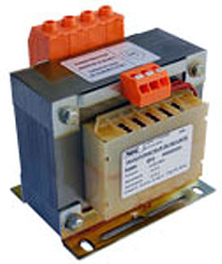
TRANSFORMADOR DE CONTROL
No son obligatorios:
Para las maquinas de potencia P < 3kW con un solo arrancador y 2 auxiliares de control externos.
Para las máquinas a uso domestico cuando el equipamiento eléctrico se encuentra en la carcasa de la máquina.
Plano

